Slide 1

NHIỆT LIỆT CHÀO MỪNG QUÝ THẦY CÔ GIÁO
VỀ DỰ GIỜ THĂM LỚP
MÔN: NGỮ VĂN
NĂM HỌC: 2024 - 2025

Slide 2
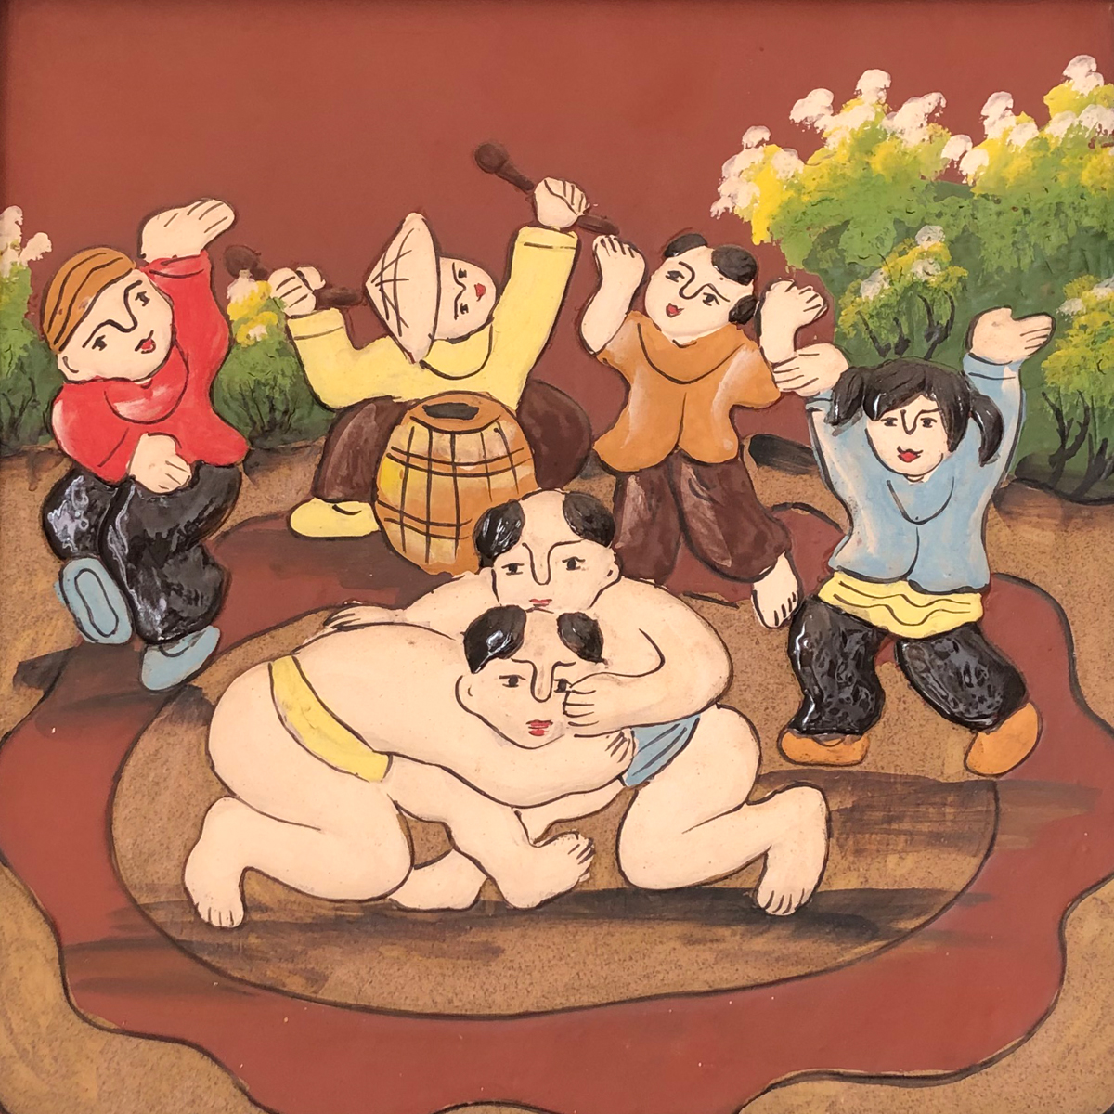

Slide 3
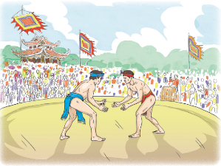


Slide 4



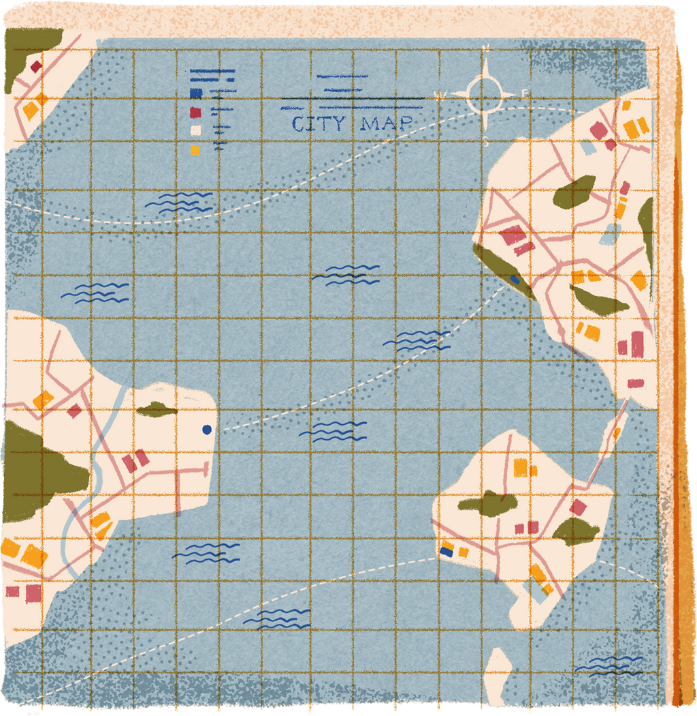
  Hoạt động theo: 3 nhóm
  Hoàn thiện bài tập
  GV mời mỗi nhóm trình bày 1 nội dung
  Thời gian trình bày: 4 phút / nhóm

Slide 5
2.Tìm hiểu nội dung văn bản
a.Giới thiệu về đặc điểm,ý nghĩa của sới vật
Đặc điểm: sới vật hình tròn được đặt trước sân đình hình vuông.
  Ý nghĩa:
+ Vuông và tròn là biểu tượng cho trời đất
+ Tròn còn là Mặt Trời, biểu tượng cho tính dương
=> Cầu mong dương vượng để mưa thuận gió hòa, mùa màng bội thu.
+ Tôn vinh tinh thần thượng võ

Slide 6


  Lựa chọn đô vật
b.Trình tự và những quy định của keo vật thờ
  Mở đầu hội vật: thực hiện nghi lễ bái tổ
  Nghi thức xe đài
  Diễn biến keo vật
  Kết thúc keo vật

Slide 7

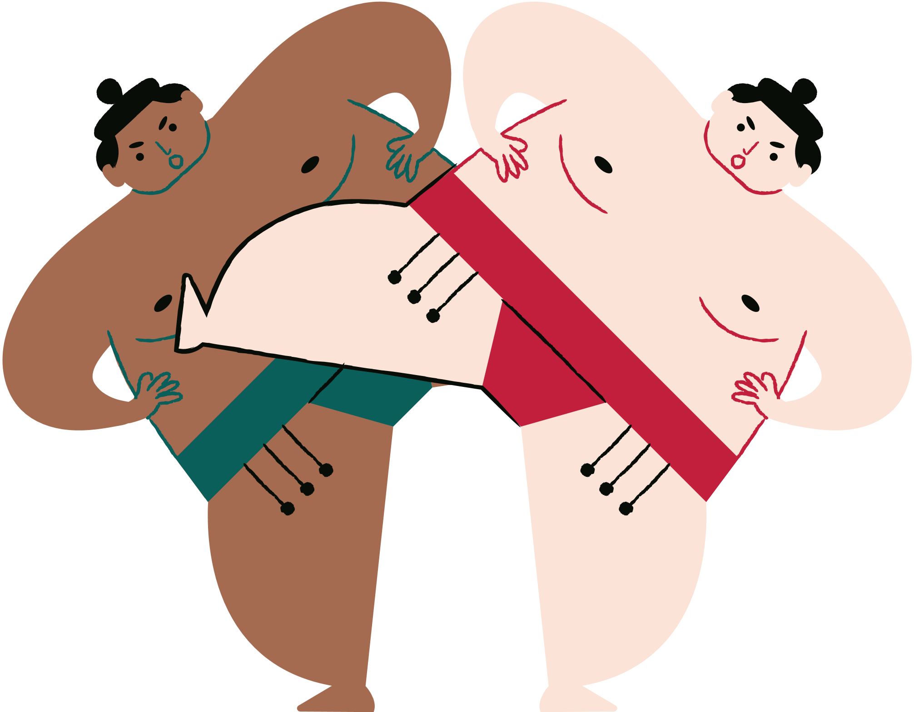
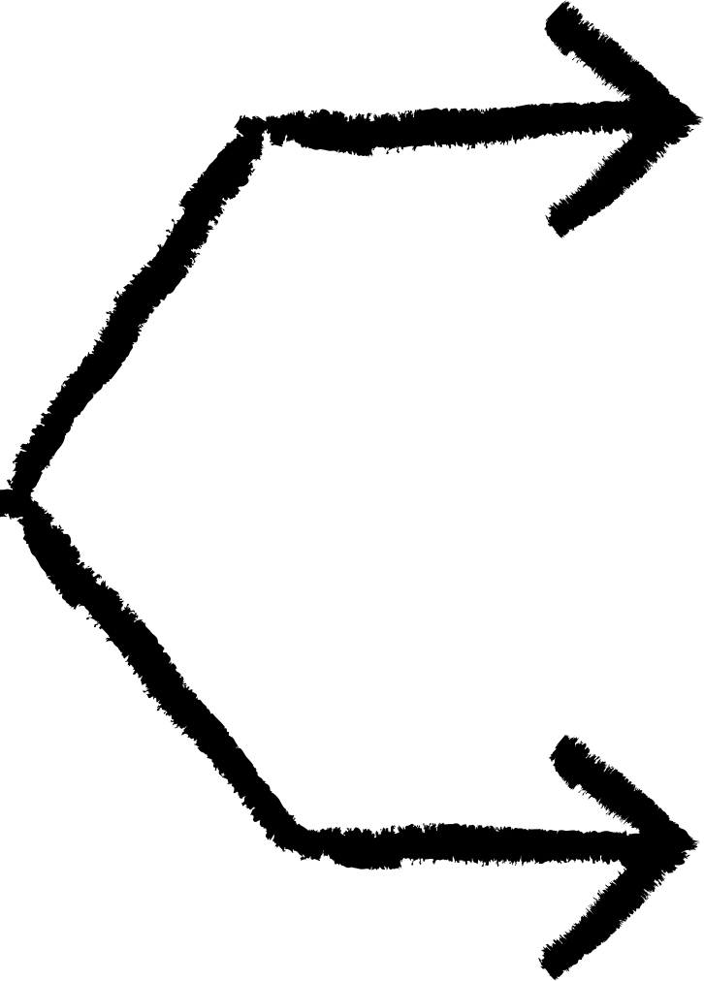
  Lựa chọn đô vật:
Có tiếng trong vùng, được ghi nhận có tài năng
Có đức độ và bề dày thời gian cống hiến công lao cho phong trào vật trong vùng

Slide 8
  Mở đầu hội vật: thực hiện nghi lễ bái tổ
+ Giới thiệu về tên tuổi, địa chỉ, thành tích…
+ Bái tổ tam cấp
Ý nghĩa tâm linh sâu sắc:
+ Thông báo thần linh của làng về việc mở hội vật.
+ gióTruyền đạt ý nguyện của muôn dân: mưa thuận hòa, mùa màng bội thu…

Slide 9

  Nghi thức xe đài
+ Thế “đại bàng tung cánh, sư tử vờn cầu” -> mạnh mẽ, uy phong.
+ Thế “dòng sông Cầu nước chảy lơ thơ”, “dòng song Thương nước chảy đôi dòng”… -> hiền hòa, uốn lượn.
Đa dạng, phong phú, mang nét đặc sắc của vùng đất Bắc Giang.

Slide 10
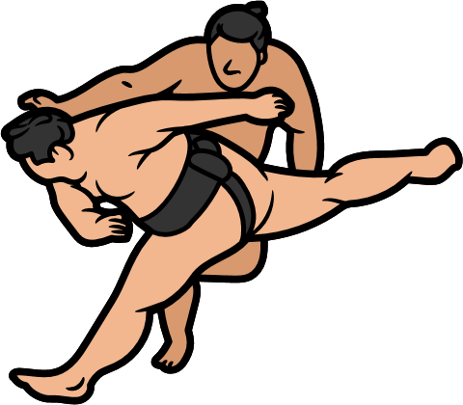
  Diễn biến keo vật
+ Miếng đánh diễn ra chậm
+ Có thể giới thiệu cho người xem hiểu phương pháp tấn công và thủ pháp chống đỡ

Slide 11

  Kết thúc keo vật
Cả hai đô cùng phải thua “tấm lưng trắng bụng”; được mọi người hò reo tán thưởng.

Slide 12

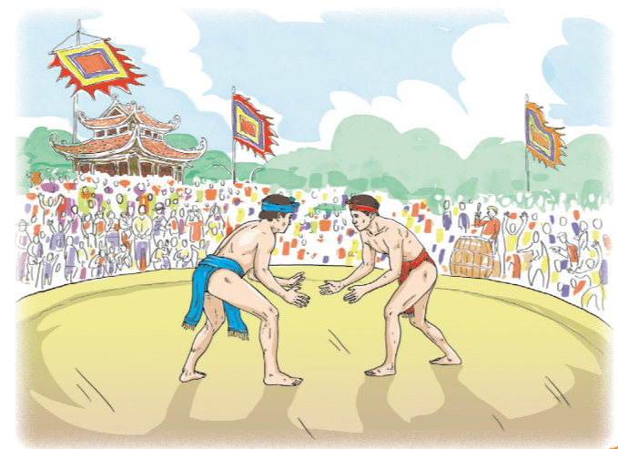


* Mục đích của keo vật thờ
  Mang ý nghĩa tâm linh
  Là một hình mẫu
  Là cầu nối cho vẻ đẹp truyền thống ngàn đời

Slide 13


Câu 1: Ý nghĩa chung của đấu vật trong quan niệm dân gian là:
A. Rèn luyện sức khỏe.
B. Cầu mưa thuận, gió hòa.
C. Tôn vinh tinh thần thượng võ.
D. Cầu mưa thuận mưa hòa, gió hòa, mùa màng tươi tốt, bội thu.

Slide 14
Câu 2: Đâu không phải các khâu trong keo vật thờ?
A. Chọn đô vật.
B. Thắp hương bái lạy tổ tiên.
C. Xe đài.
D. Thực hiện keo vật thờ.

Slide 15
Câu 3: Mục đích quan trọng của keo vật thờ là:
A. Giúp người xem hiểu được luật thi đấu của môn vật.
B. Giúp người xem cảm nhận được sức mạnh của các đô.
C. Giúp người xem hiểu được phương pháp tấn công và thủ pháp chống đỡ phản công.
D. Giúp người xem giải trí trong lễ hội.

